Slide 1
ИСТОРИЧЕСКИ ДАННИ, ПРОТОКОЛИ И АДРЕСИРАНЕ В ИНТЕРНЕТ

Slide 2
Исторически данни
1962 г.- идеята за пакетно-комутируема мрежа, създадена ARPA (Advanced Research Projects Agency).
1968 г. ARPA създава пакетно-комутируема мрежа на база на мрежов протокол.
1969 г. ARPANET:
Калифорнийския университет в Лос Анжелис;
Станфордския научен институт;
Калифорнийския университет в Санта Барбара;
Университета в Юта.
1973 г. – започва създаване на пакета мрежови протоколи TCP/IP (Transmission Control Protocol/Internet Protocol);
1982 г. – интернет – свързано множество от мрежи;
1983 г. Интернет – свързани с TCP/IP интернет мрежи;
Появява се понятието интранет – бизнес мрежа, изградена с TCP/IP протокол, на принципа на работа на интернет.

Slide 3
1. Какво представлява мрежовия протокол?
Протоколите представляват алгоритъм за обмяна на данни между различни устройства, свързани в локална или глобална мрежа. Те изпълняват ролята на език за комуникация между устройствата от мрежата, така че те да се разбират помежду си.

Slide 4
Мрежови протоколи
Протокол – набор от правила, определящи как устройствата (компютри и др.) обменят информация посредством мрежи;
Протоколът по същество описва структурата на съобщенията и начина, по който се обменят тези съобщения;
За различните функции, свързани с обмена на данни между устройства и приложения съществуват отделни протоколи, организирани в слоевете (layers) на мрежовите модели OSI и TCP.

Slide 5
Функции на мрежовите протоколи
Някои от т.нар. модерни функции на мрежовите протоколи са:
- сигурно и надеждно осъществяване на връзка между комуникационните партньори;
- надеждно доставяне на пакетите на желаните получатели;
- повторно пращане на неполучени пакети;
- събирането на пaкeтите в правилната поредица за изграждането на цялостната информация (имайки в предвид споменатото по-горе, че не е задължително пакетите да са подредени);
- ползване на сумата за проверка на целостта на пакета;
- възпрепятстване на нежелан достъп и промяна на информацията (кодиране).
Notes:
5

Slide 6
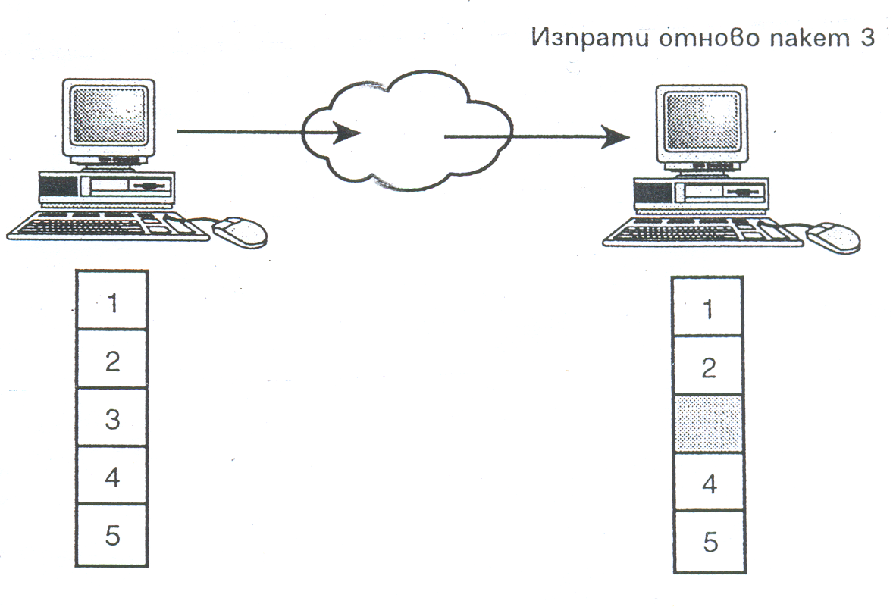
Пакетно комутируема мрежа

Slide 7
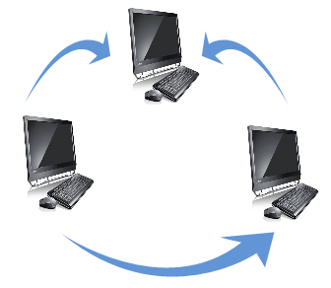
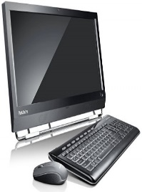
1.4. Видове мрежови протоколи
- немаршрутизируеми протоколи - маршрутизируеми протоколи
Локална мрежа
Локална мрежа
Локална мрежа
Notes:
7

Slide 8
Термини, свързани с характеристиките на мрежовите протоколи
Брой на комуникационните партньори:
уникаст;
мултикаст;
anycast (TCP/IP v.6).
Посока на информацията:
симплекс;
пълен дуплекс;
полудуплекс (симплекс, но по различни носещи),
Роля на партньорите:
симетрична;
асиметрична.
Транспортни и логически протоколи.
Notes:
8

Slide 9
Отворени мрежови системи и модели
Цел-осигуряване на свързаност на хетерогенни мрежови системи;
Моделите осигуряват декомпозиция на мрежовите функции и протоколи по нива и слоеве;
Постига се: разделяне на по-прости и лесно изпълними елементи, независимост от промените в останалите нива (всяко ниво има връзка само с едно ниво под и едно ниво над него);
На практика се преследва и постига отделяне и независимост на логическото (софтуерното) адресиране от хардуерното (физическото).

Slide 10
Транспортни протоколи, осигуряващи пренос на данни между устройства
Кабелни:
Ethernet, Fast Ethernet, Gigabit Ethernet;
Fiber Optics;
Други.
Безжични:
GSM, 4G WWAN;
WI-FI;
Протоколи за сателитен обмен на данни – ACTS, ATM, PoSONET;
Други.

Slide 11
Дефиниция за OSI модел
OSI (на английски: Open Systems Interconnect Basic Reference Model) е теоретичен модел, описващ принципния начин на комуникация и строежа на компютърните мрежи. Като главна градивна единица са използвани така наречените слоеве — всеки слой предоставя интерфейс и услуги към по-горния слой, като в същото време получава услуги от слоя под него.

Slide 12
Слоеве на модела OSI
Application | Приложен слой | layer 7
Presentation | Представителен слой | layer 6
Session | Сесиен слой | layer 5
Transport | Транспортен слой | layer 4
Network | Мрежови слой | layer 3
DataLink | Канален слой | layer 2
Physical | Физически слой | layer 1

Slide 13
OSI модел
7. Приложен слой
NNTP • SIP • SSI • DNS • FTP • Gopher • HTTP • NFS • NTP • SMPP • SMTP • DHCP • SNMP • Telnet • Netconf • др.
6. Представителен слой
MIME • XDR • TLS • SSL
5. Сесиен слой
Named Pipes • NetBIOS • SAP • L2TP • PPTP
4. Транспортен слой
TCP • UDP • SCTP • DCCP • SPX
3. Мрежов слой
IP (IPv4, IPv6) • ICMP • IPsec • IGMP • IPX • AppleTalk • OSPF • RIP • BGP • IGRP • EIGRP
2. Канален слой
ATM • SDLC • HDLC • ARP • CSLIP • SLIP • PLIP • IEEE 802.3 • Frame Relay • ITU-T G.hn DLL • PPP • X.25 • Суич
1. Физически слой
EIA/TIA-232 • EIA/TIA-449 • ITU-T V-Series • I.430 • I.431 • POTS • PDH • SONET/SDH • PON • OTN • DSL • IEEE 802.3 • IEEE 802.11 • IEEE 802.15 • IEEE 802.16 • IEEE 1394 • ITU-T G.hn PHY • USB • Bluetooth • Хъб

Slide 14
Дефиниция на модела TCP
TCP(на английски: Transmission Control Protocol ) е моделът за комуникация между компютрите, който се използва в Internet и в почти всички други съвременни компютърни мрежи. Този модел се състои от много протоколи, като ключова роля имат протоколите TCP и IP. Моделът TCP е създаден 1980 г. заради необходимостта от единен начин за комуникация между компютрите, като по този начин предоставя възможност мрежите да бъдат свързвани помежду си. В модела TCP информацията се пренася под формата на пакети. Всеки пакет се състои от 2 части — заглавна част (хедър от английски header) и данни.

Slide 15
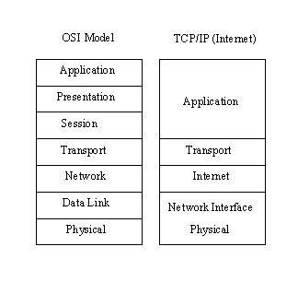
Слоеве и сравнение с модел OSI

Slide 16
Функции на нивата на OSI/TCP моделите
7. Приложно ниво – позволява достъп до мрежовите ресурси на приложните програми.
6. Представително ниво – отговаря за преобразуването на всички данни.
5. Сесийно ниво – координира заявките за услуги и отговорите на тези заявки между две устройства.
Транспортно ниво – осигурява връзка между източника и получателя.
3. Мрежово ниво – определя най-добрия маршрут.
2. Връзка данни – превръща и предава данни от мрежово към физическо ниво.
1. Физическо ниво – извършва бинарен обмен.

Slide 17
Протоколи осигуряващи пренос на информация между мрежовите приложения
NetBEUI
ПРЕДИМСТВА: НЕДОСТАТЪЦИ:
-простота; - не може да бъде маршрутизиран.
-бързина;
-не изисква конфигуриране;
-висока производителност.
IPX/SPX
ПРЕДИМСТВА: НЕДОСТАТЪЦИ:
-минимално конфигуриране; -ненадежден.
-висока производителност.
TCP/IP
ПРЕДИМСТВА: НЕДОСТАТЪЦИ:
-най-използван протокол; - бавен протокол;
-гъвкава схема за адресиране; - труден за конфигуриране.
-съдейства си с много помощни
програми.
Notes:
17
17

Slide 18
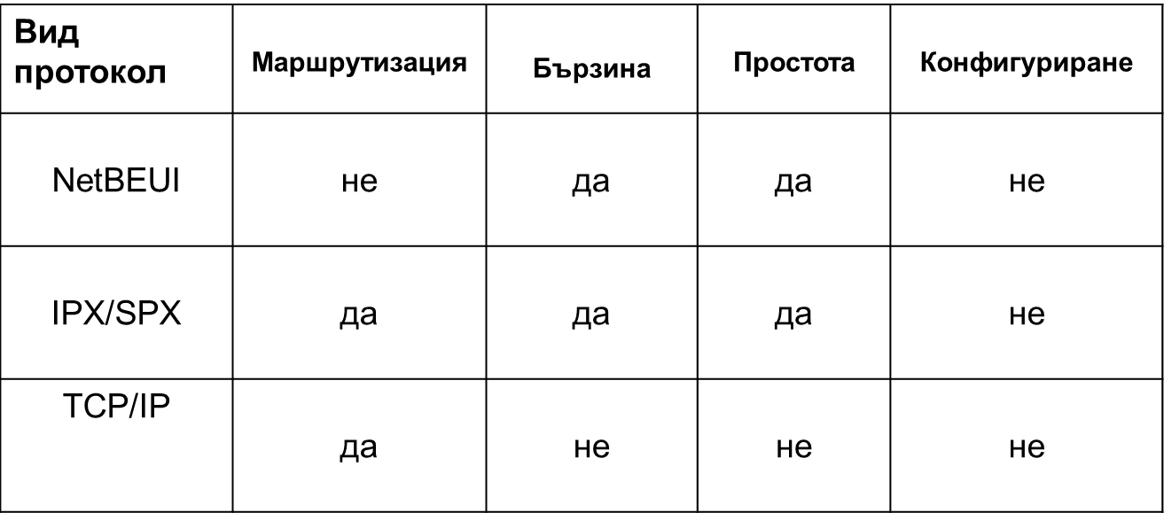
Сравнителен анализ на логически протоколи – TCP/IP, IPX/SPX и NetBEUI –
Notes:
18

Slide 19
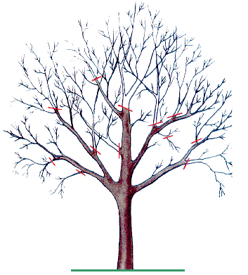
2. TCP/IP протокол
TCP/IP протокол
. TCP/IP е основен протокол в Интернет, осигуряващ предаването на данни и съвместимост на мрежи иоборудване от различен тип. TCP/IP протоколът специфицира едно множество от пакетни протоколи, които дефинират правилата за комуникация в Интернет. Протоколът има слоеста архитектура и е подобен на 7-слойния протокол OSI.
В семейстовото на TCP/IP протокола влизат и редица други протоколи, които заемат своята функция по отношение на дейността си.
Моделът TCP/IP се състои от протоколи, които са групирани на базата на предназначението си в 4 "слоя" :
- Приложен слой (Application layer)
- Транспортен слой (Transport layer)
- Мрежови слой (Network/Internet layer)
- Канален слой (Network Access layer)
Notes:
19

Slide 20
Кой е отговорен за развитието на IP протоколите?
1992 г. Internet Society – за наблюдение на мрежовите технологии и приложения в Интернет.
Internet Arhitecture Board
Internet Engineering Task Force – работни групи за създаване на приложения, услуги, защита и сигурност.
Internet Research Task Force – изследователски групи за създаване проекти за протоколи

Slide 21
Request for Comment (RFCs) – публикуване на стандартите на протоколите
Интернет стандарт за даден протокол
Подготвителен стандарт
Предложен стандарт
Експериментален протокол
Информационен протокол
Исторически протокол

Slide 22
Free RFC-Editor
The RFC (Request for Comments) series contains technical and organizational documents about the Internet, including the technical specifications and policy documents produced by the Internet Engineering Task Force (IETF).
The RFC Editor is funded by the Internet Society to edit and publish RFCs online. The RFC Editor maintains the master repository of RFCs as well as RFC meta-data, which can be searched online. The search results include the meta-data, links to the RFC text itself, and links to any errata.

Slide 23
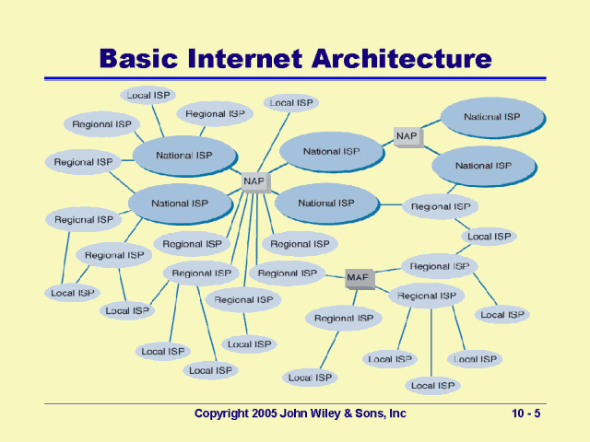

Slide 24
IP(Internet Protocol) – протокол, независим от преносните среди
Internet protocol – IP (RFC 791)
Дефинира дейтаграмите, които са базовата единица за
предаване на данни в Интернет;
Дефинира схемата за адресиране (IP адреси);
Определя правилата за маршрутизация (routing) на
дейтаграмите между мрежите;
Извършва фрагментация и реасемблиране на
дейтаграмите.

Slide 25
TCP и UDP протоколи
TCP
ТСР протоколът осигурява гарантирана доставка на информацията. Предавателят чака съобщение от получателя, че е получил отделните пакети от информацията. Това увеличава трафика двойно.
UDP (User Datagram Protocol)
UDP доставя информацията чрез негарантиран, ненадежден метод.

Slide 26
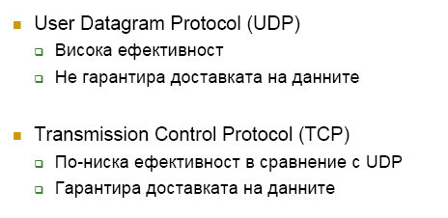
UDP и TCP протоколи

Slide 27
АДРЕСИРАНЕ В Интернет
Видове адреси – логически и физически;
MAC адреси;
IP адрес и DNS йерархия;
Портове.

Slide 28
MAC адрес
MAC адрес (Media Access Control адрес) е уникален идентификатор задаван на мрежовите адаптери по технологията Ethernet от техния производител. MAC адресите се използват и при други мрежови технологии, базиращи се на IEEE 802 стандарта. Използват се в протокола Media Access Control protocol. Част е от каналния слой на OSI модела. Пример: 00-23-54-2A-08-8D
Справочник за MAC адреси http://www.coffer.com/mac_find/

Slide 30
Примери за IP адреси
192.168.1.0/16
- 16 бита за адрес на мрежата – 192.168.0.0
- 16 бита за адрес на компютъра в мрежата (може да съдържа до 2¹⁶-2 = 65534 компютри)
81.161.240.47/25
- 25 бита за адрес на мрежата – 81.161.240.0
- 7 бита за адрес на компютър в мрежата ( може да съдържа до 2⁷-2 = 126 компютри
- Адрес на първия компютър 81.161.240.1
- Адрес на последния компютър 81.161.240.126

Slide 31
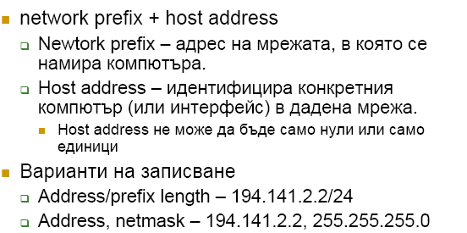
IP адреси - продължение

Slide 32
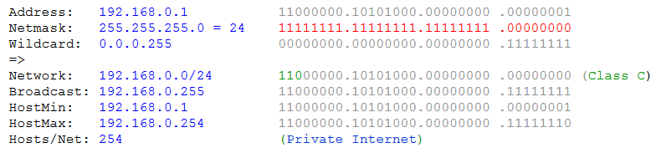
Управление на IP мрежи. Класове мрежи и маски
Клас А – с маска 255.0.0.0
Клас B – с маска 255.255.0.0
Клас C – с маска 255.255.255.0
IP калкулатори - http://jodies.de/ipcalc
Пример:

Slide 33
Управление на IP мрежи. Класове мрежи, подмрежи и подмрежови маски
Клас | Мрежов октет - n | Част за адресна мрежата | Част за адресна хост | Брой мрежи | Брой хостове в една мрежа
A | 1-126 | n. | x.y.z | 126 | 16 277 214
B | 128-191 | n.x. | y.z | 16 384 | 65 534
C | 192-223 | n.x.y. | z | 2 097 152 | 254

Slide 34
Управление на IP мрежи. Класове мрежи, подмрежи и подмрежови маски
ПРИМЕР: IP адресът на изпращащия компютър е 192.168.1.1, а подмрежовата маска е 255.255.255.0. IP адресът на компютъра местоназначение е 192.168.3.1.
Най напред изпълняваме логическо И между IP адреса и подмрежовата маска на изпращащия компютър:
192.168.1.1 =
11000000.10101000.00000001.00000001 255.255.255.0 = 11111111.11111111.11111111.00000000 След операцията И = 11000000.10101000.00000001.00000000

Slide 35
Управление на IP мрежи. Класове мрежи, подмрежи и подмрежови маски
След това извършваме същите изчисления за компютъра местоназначение и неговата подмрежова маска:
192.168.3.1 =
11000000.10101000.00000011.00000001 255.255.255.0 = 11111111.11111111.11111111.00000000 След операцията И = 11000000.10101000.00000011.00000000

Slide 36
Публични и частни мрежи
Публични мрежови адреси:
могат да се маршрутизират в Интернет;
директен достъп до Интернет;
Всеки един адрес е уникален;
Частни мрежови адреси:
не могат да се маршрутизират в Интернет;
могат да се маршрутизират в локалната частна мрежа;
без директен достъп до Интернет – достъпа до Интернет става само чрез NAT (Network Address Translation) или Proxy;
всеки един адрес е уникален само в рамките на локалната частна мрежа;

Slide 37
Частни адресни пространства
От клас A – 10.0.0.0. Интервал на адресите: 10.0.0.1 – 10.255.255.255 при мрежова маска 255.0.0.0.
От клас B – 172.16.0.0. Интервал на адресите: 172.16.0.1 – 172.31.255.255 при мрежова маска 255.240.0.0.
От клас C – 192.168.0.0. Интервал на адресите: 192.168.0.1 – 192.168.0.255 при мрежова маска 255.255.255.0.

Slide 38
IP портове
Портове – 0..65535;
Възможни състояния на IP портовете;
Адресиране по адрес и порт;
Анализ на IP портове по вид, трафик и състояние;
WHO.IS, RIPE.NET;
GRC.COM.

Slide 39
IP Адреси (IP v6)
IPv6 поддържа по-голямо адресно пространство. Дължината на един IPv6 адрес е 128 бита в сравнение тази при IPv4, която е едва 32 бита.
Пример: 2001:0:9d38:6abd:3c16:d0d:f5fe:cdf4

Slide 40
Конфигурация на TCP/IP Статични и динамични IP адреси. DHCP.
Статични IP адреси – конфигурират се ръчно или автоматично (по MAC адрес). Използват се основно на компютри и устройства, които предоставят услуги на останалите потребители в мрежата и Интернет.
Динамични IP адреси – адреси, които се предоставят автоматично и са валидни само в рамките на периода на ползване, Като при всяко свързване, адресът, който се получава може да бъде различен.
DHCP ( Dynamic Host Configuration Protocol) е протокол, който дава възможност да се автоматизира получаването на валиден IP адрес. Използването му позволява да се облекчи администрирането на мрежата, като се избегне необходимостта от ръчно настройване на всеки включен в нея компютър.

Slide 41
DHCP мрежа - основни елементи:
DHCP сървъри - компютри, които предоставят на DHCP клиентите услугата за динамично конфигуриране на IP адрес и свързаните с него параметри..
DHCP клиенти - мрежови устройства, които могат да комуникират с DHCP сървъри с цел да получат динамично генериран IP адрес и свързаните с него параметри.
DHCP препредаватели (relay agents) - мрежови възли(най често това са маршрутизатори), които разпознават и "пропускат" DHCP съобщенията в мрежата между DHCP сървърите и DHCP клиентите.

Slide 42
ПРИМЕРИ НА ПРОТОКОЛИ
telnet-терминален достъп
ftp-пренасяне на файлове
smtp-електронна поща
http, https-World Wide Web

Slide 43
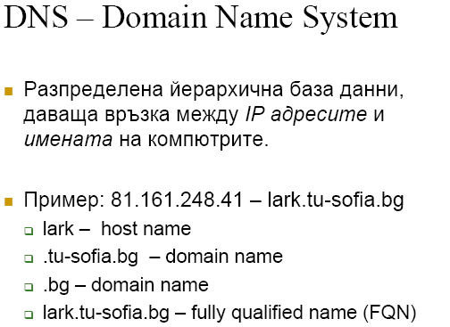

Slide 44
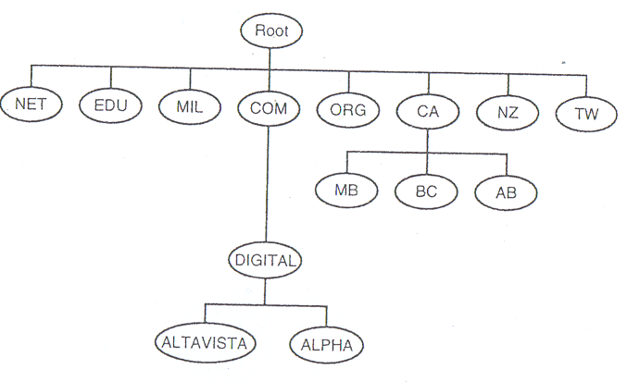
DNS йерархия

Slide 45
Видове DNS домейни

Slide 46
Имена на домейни от първо ниво
com – бизнес организации
edu – образование
org – организации с идеална цел
net – мрежови услуги
gov – цивилни правителствени организации
mil – военни правителствени организации
num – телефонни номера
arpa – домейни за обратно преобразуване
XX – държави
firm – бизнес компании и фирми
shop – фирми, предлагащи стоки
web – дейности, свързани с WWW
arts – културни и забавни дейности
rec – забавления
info – информационни услуги
nom – номенклатура

